Slide 1
BEYOND 99% ACCURACY
A Cross-Dataset Audit of NLP + SVM Phishing-URL Detection on the PhiUSIIL Benchmark
UAS Kecerdasan Buatan
[Nama] — [NIM] — [Universitas]
phishing detection · dataset bias · generalization

Slide 2
Latar Belakang & Masalah
2
Phishing = ancaman siber paling masif (≈1 juta insiden/kuartal, APWG).
Deteksi URL berbasis ML jadi pertahanan standar.
Dataset PhiUSIIL (235.795 URL, 56 fitur) jadi benchmark populer.
Banyak studi melaporkan akurasi >99% di dataset ini.
99.99%
akurasi yang dilaporkan paper acuan
(AUC = 1.0)
Sempurna untuk deteksi phishing dunia nyata? Patut dicurigai.

Slide 3
Jurnal Acuan: Aritonang dkk. (2026), JUTIF
3
Metode: NLP (TF-IDF/keyword) + SVM (kernel RBF) + Grid Search, split 80/20, dataset PhiUSIIL.
Klaim & celah yang langsung terlihat:
Diusulkan untuk “real-time URL screening / browser extension”.
Kode men-drop kolom URL → fitur NLP yang diklaim tak masuk model.
Tanpa cross-validation & tanpa baseline terkontrol; sejumlah inkonsistensi internal.

Slide 4
Research Gap (terbukti empiris)
4
G1
G2
G3
Benchmark saturation
NLP tak terisolasi
Tanpa uji generalisasi
Hampir semua subset fitur (bahkan URL mentah) ≥ 99.7%. 99.99% = sifat dataset, bukan keunggulan metode.
Setelah diisolasi, NLP cuma +0.1% in-distribution. Bukan driver performa seperti diklaim.
Tak ada studi PhiUSIIL yang menguji ke dataset phishing berbeda — skenario deployment nyata.

Slide 5
Novelty & Pendekatan
5
N1
Demonstrasi saturasi — ablation lintas subset fitur
Bingkai akhir
Kritik + arah konstruktif: fitur leksikal/konten menyesatkan; representasi level-karakter URL yang lebih generalizable.
N2
Protokol cross-dataset + asimetri — ukur generalisasi nyata (D1↔D2)
N3
Isolasi NLP → arah konstruktif — char-level = sinyal transferable

Slide 6
Metode: Protokol Cross-Dataset
6
D1 — PhiUSIIL
Ekstraktor identik
Tiga evaluasi
235.795 URL
(UCI 967)
22 fitur leksikal URL
char n-gram TF-IDF (3–5)
SVM, RF, LogReg
scaler fit di train saja
In-distribution: train+test PhiUSIIL (split + 5-fold CV)
Cross-dataset: train D1 → test D2
Reverse: train D2 → test D1 (asimetri)
D2 — PhishDataset
20.000 URL
(Aung & Yamana)

Slide 7
Hasil 1 — Saturasi Benchmark
7
Feature set (SVM) | Acc | AUC
FULL (50, = paper) | 0.9999 | 1.000
minus URLSimilarityIndex | 0.9998 | 1.000
URL-only (pre-visit) | 0.9966 | 0.998
NLP-only (char n-gram) | 0.9978 | 0.999
≈ 99.7%+
apa pun subset fiturnya. Karena semua menang, “peningkatan metode” tak teridentifikasi = noise.

Slide 8
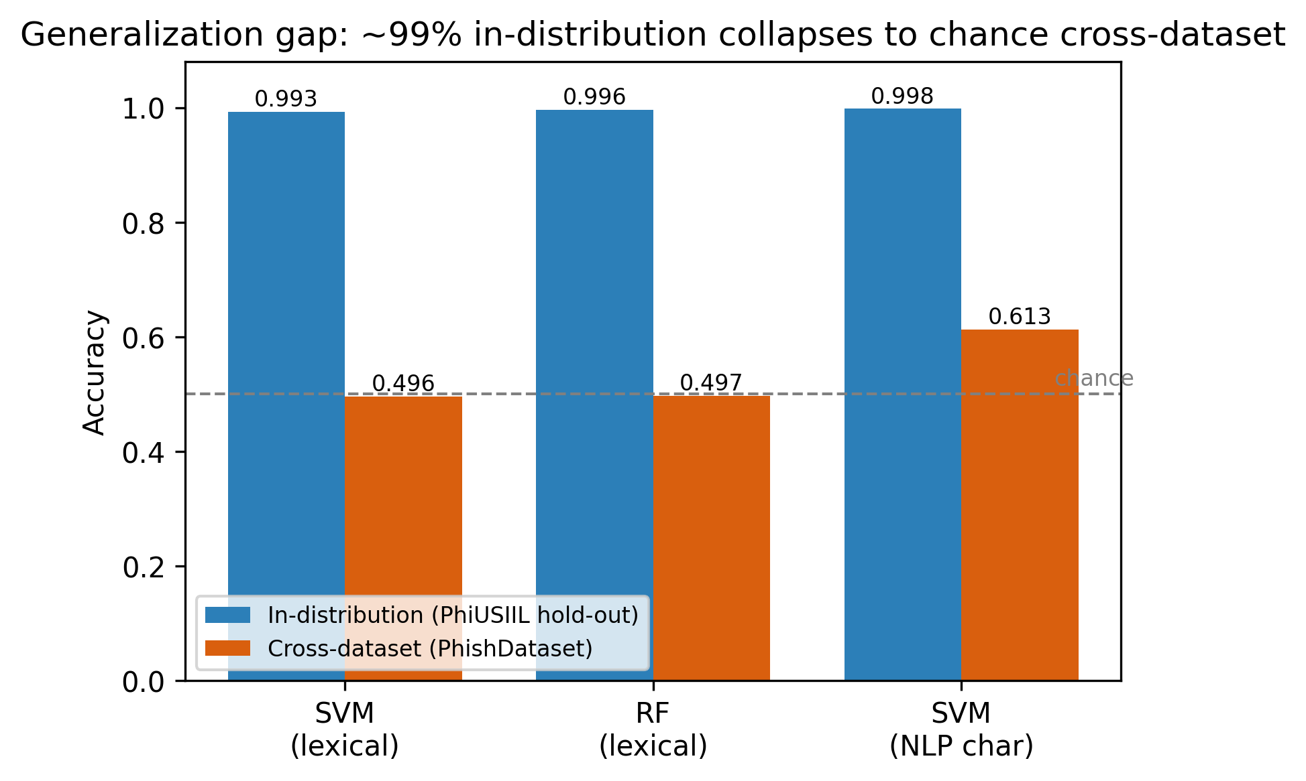
Hasil 2 — Runtuh Cross-Dataset
8
99% → ~50%
Model 99.x% di PhiUSIIL turun ke tebak-acak di dataset phishing lain. Akurasi in-distribution ≠ skill nyata.

Slide 9
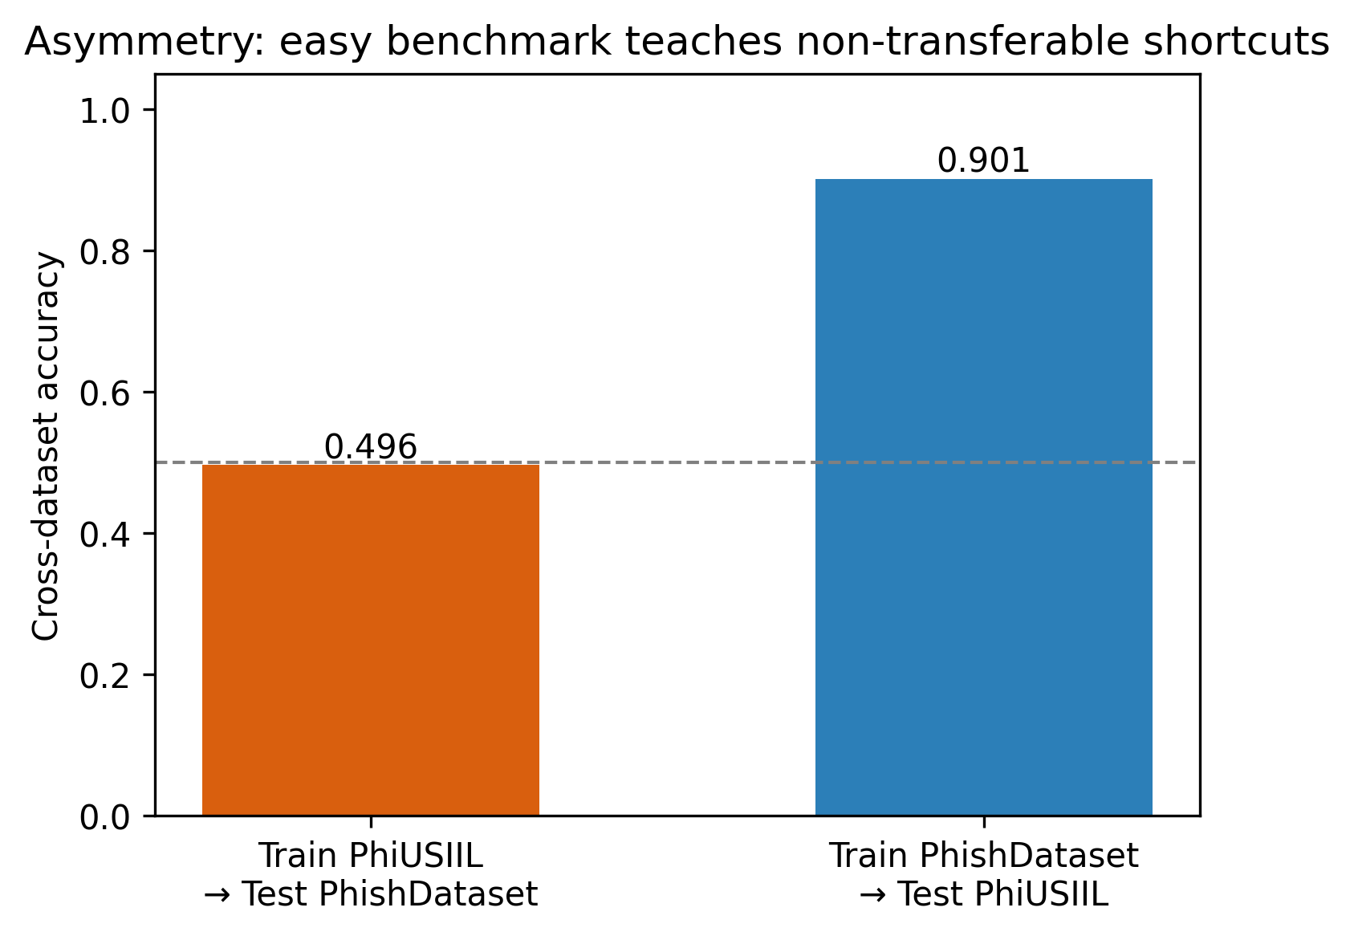
Hasil 3 — Asimetri = Sampling Bias
9
Train D2 → PhiUSIIL: 90%
Train PhiUSIIL → D2: 50%
PhiUSIIL mengajari shortcut yang tidak transfer; dataset realistis mengajari sinyal yang transfer.

Slide 10
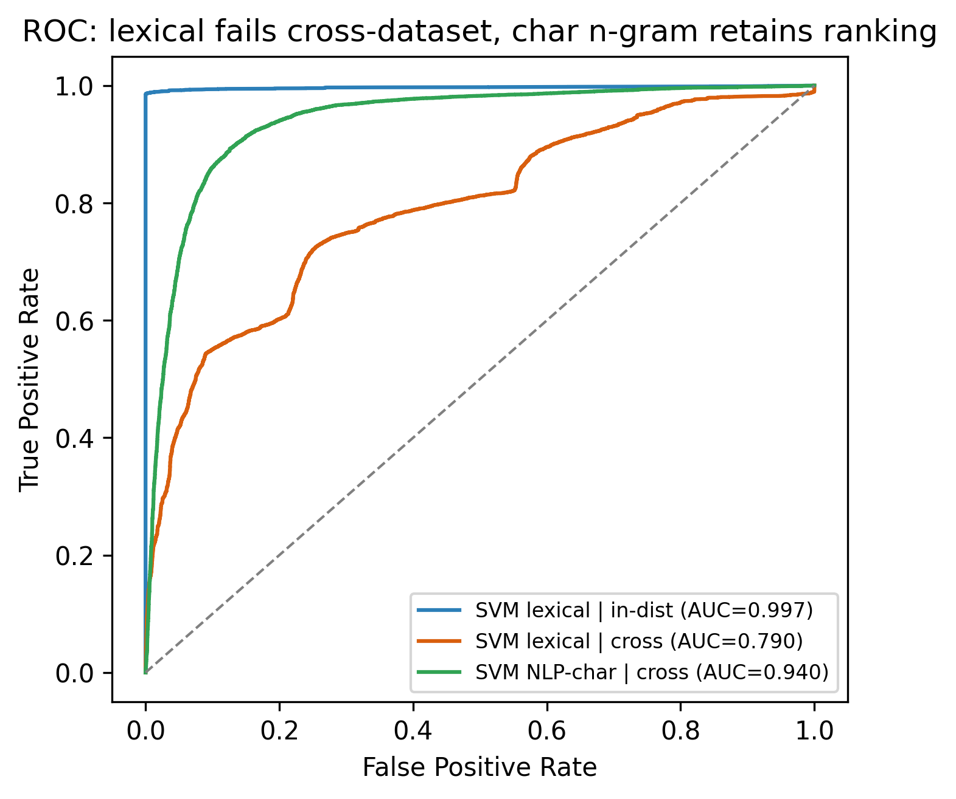
Hasil 4 — Char-level Satu-satunya yang Transfer
10
AUC 0.94 cross-dataset
Fitur leksikal/struktural runtuh (AUC 0.50–0.79).
Char n-gram URL mempertahankan ranking lintas-dataset.
Arah: subword/transformer URL + kalibrasi threshold.

Slide 11
Kesimpulan
Akurasi ~100% di PhiUSIIL = separabilitas dataset, bukan skill phishing-detection.
Model PhiUSIIL gagal total (≈50%) di dataset independen; transfer sangat asimetris.
Representasi level-karakter URL satu-satunya yang generalize.
Rekomendasi: cross-dataset evaluation jadi standar; eksplor subword/transformer + kalibrasi + domain adaptation.
Kontribusi: kritik yang jujur + arah konstruktif, dengan protokol cross-dataset yang reproducible.

